Slide 1
Francouzsko-české studium veřejné správy
PhDr. Ing. Pavla Hradecká
koordinátorka MFTAP

Slide 2
Čím je program MFTAP výjimečný?
navazující magisterské studium na Masarykově univerzitě v Brně a na Université de Rennes ve Francii
dvě odborné stáže v institucích veřejné správy v ČR a ve Francii
výuka v češtině a ve francouzštině
absolventi získávají dva magisterské diplomy: český (titul Ing.) a francouzský (diplom Master)

Slide 3
Studium
výuka v češtině a ve francouzštině na ESF MU
vyučování zajištěno odborníky z obou univerzit
stáž v instituci veřejné správy v ČR
1. ročník
výuka ve Francii
stáž v instituci veřejné správy ve Francii
diplomová práce
2. ročník

Slide 4
Vyučované předměty
Mikroekonomie, Makroekonomie
Evropská unie – instituce a právo
Veřejná politika
Veřejná správa a správní právo v ČR / ve Francii
Řízení a kontrola v institucích veřejné správy
Rozvoj komunikačních a manažerských dovedností
Všeobecný rozhled a rozvoj komunikačních schopností
Měsíční stáž v instituci veřejné správy v ČR
Stáž v instituci veřejné správy ve Francii

Slide 5
Kde pracují naši absolventi?
Ing. Petra Šťastná absolventka z roku 2011
Evropská komise
Evropská komise a jiné instituce EU
Ministerstvo financí ČR
Ministerstvo zahraničních věcí ČR
Francouzsko-česká obchodní komora
Czech Tourism
magistráty, krajské úřady
soukromý sektor (PPG, IBM, Zebra Technologies, Atlas Copco)
Ing. Martin Gorčák
absolvent z roku 2017
Ministerstvo financí ČR
(Odbor záležitosti EU)

Slide 6
Podmínky pro přijetí
titul Bc.
francouzský jazyk na úrovni B2
přijímací řízení
→ komplexní zkouška z francouzského jazyka
písemný test: poslech, porozumění textu, esej
ústní zkouška: hodnotí se schopnost reagovat ve francouzštině, všeobecný rozhled uchazeče a předpoklady pro studium

Slide 7
Jak nás kontaktovat?
www.facebook.com/MFTAPnaMU
www.Instagram.com/mftapnamu
www.linkedin.com/groups/12774233
mftap@econ.muni.cz
www.econ.muni.cz/MFTAP
www.econ.muni.cz/Administration_publique
PhDr. Ing. Pavla Hradecká pavla.hradecka@econ.muni.cz
tel.: 549 49 1771

Slide 8
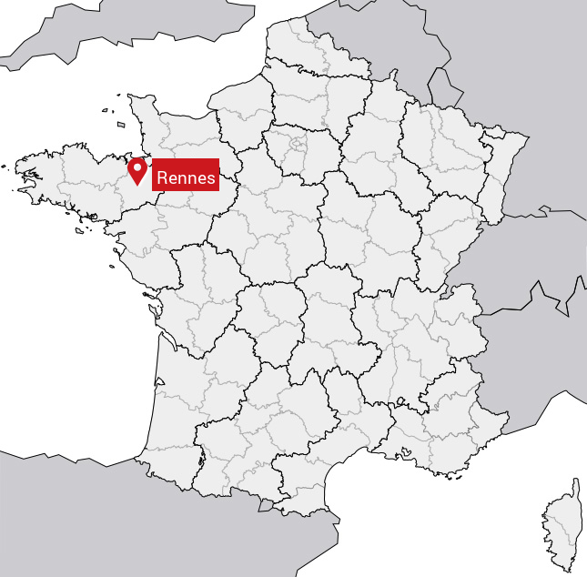
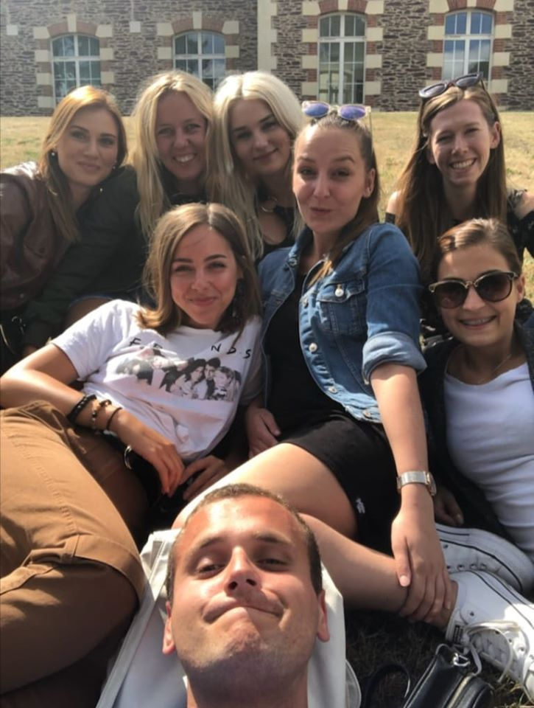
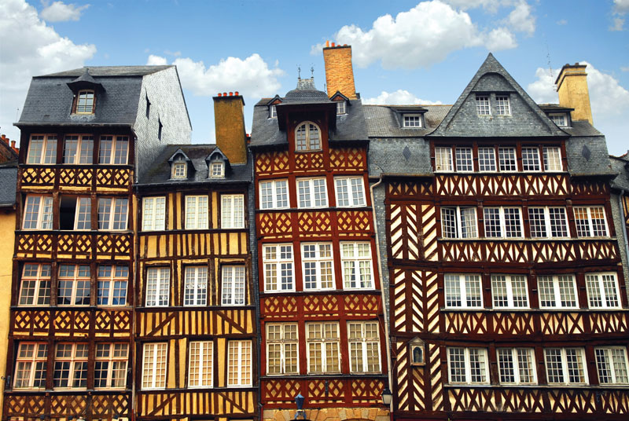
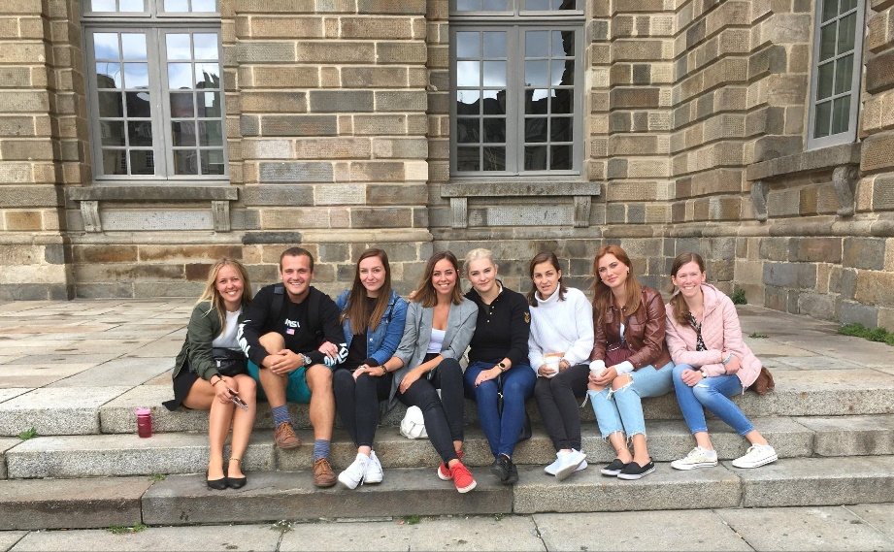
Studijně-pracovní pobyt v Rennes

Slide 9
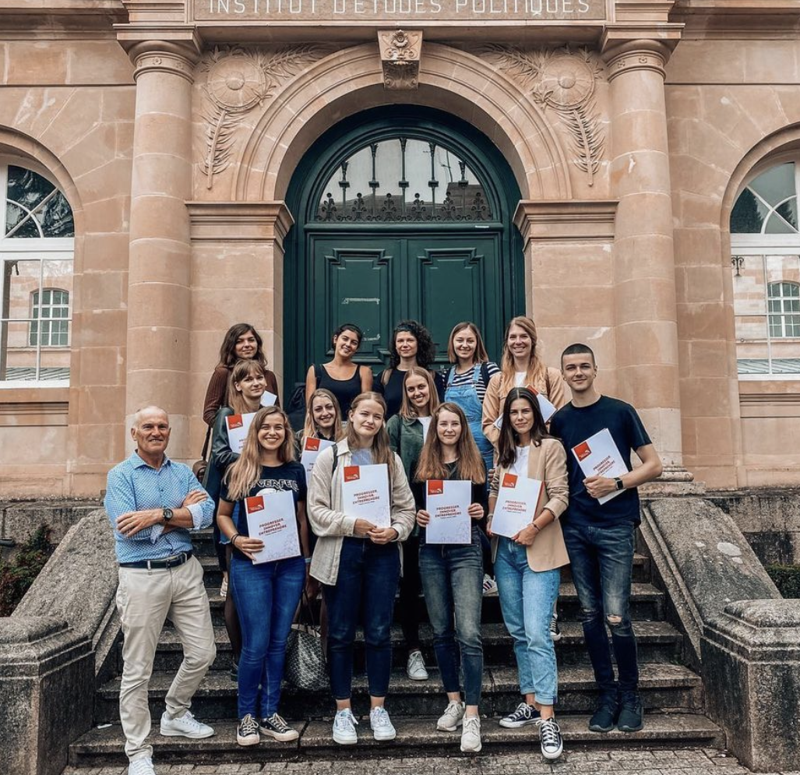
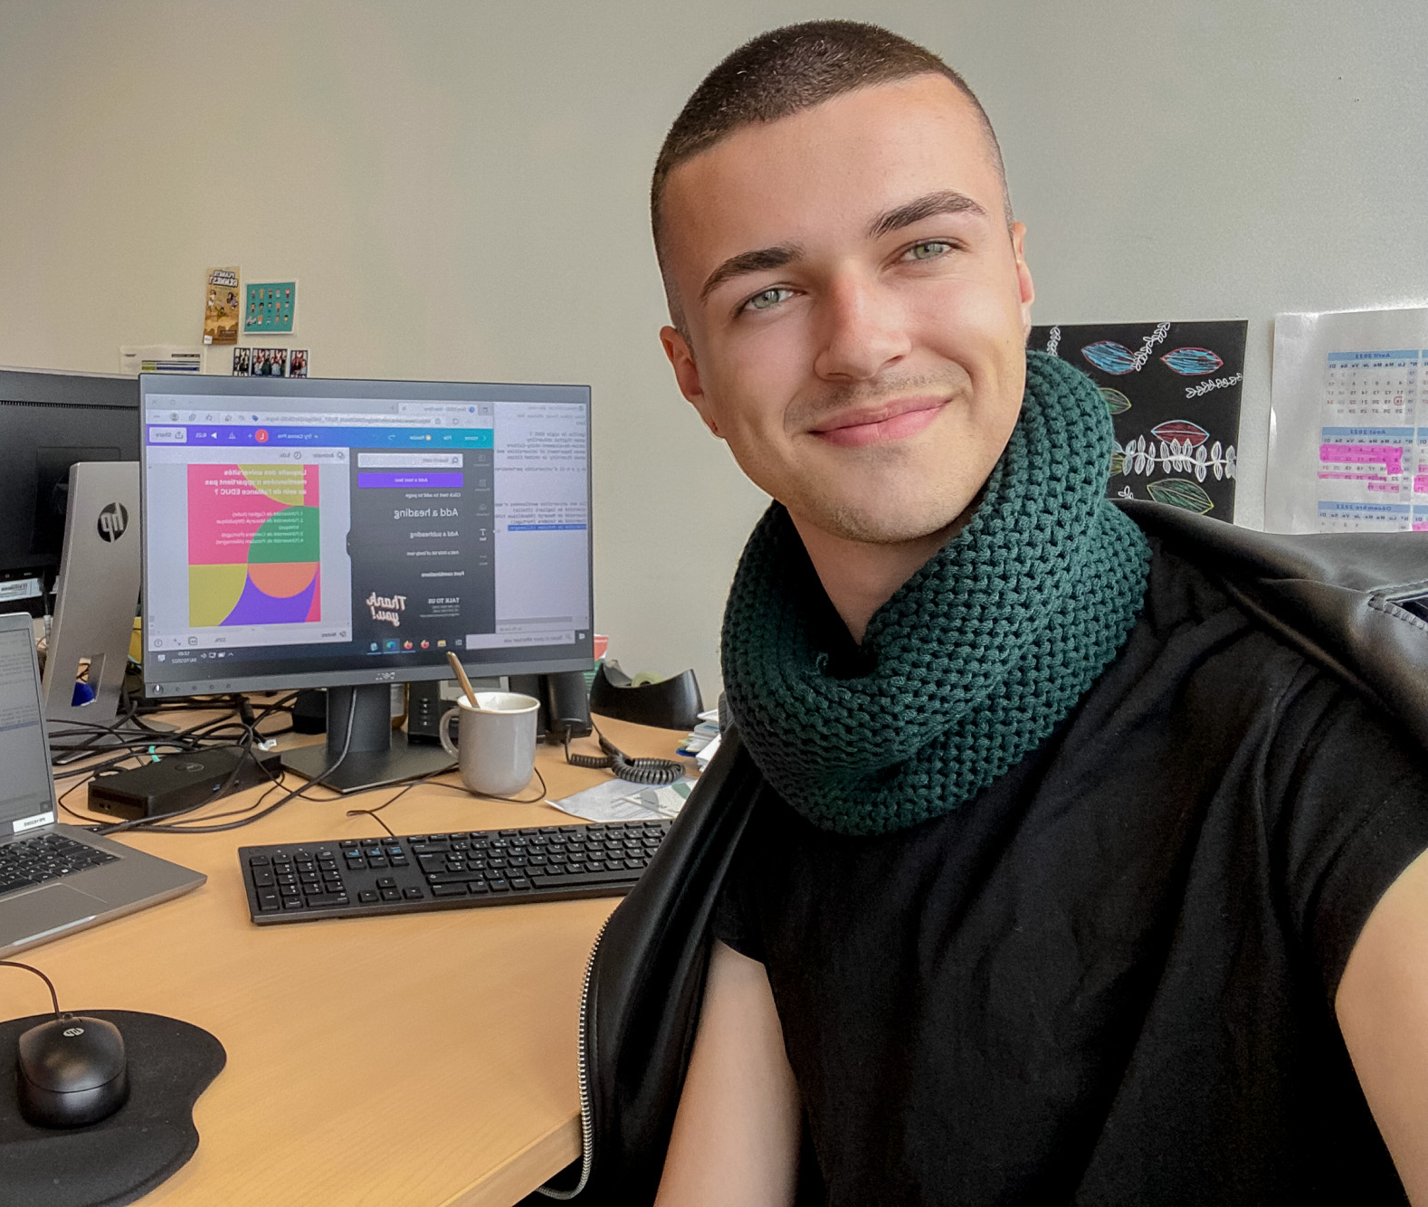
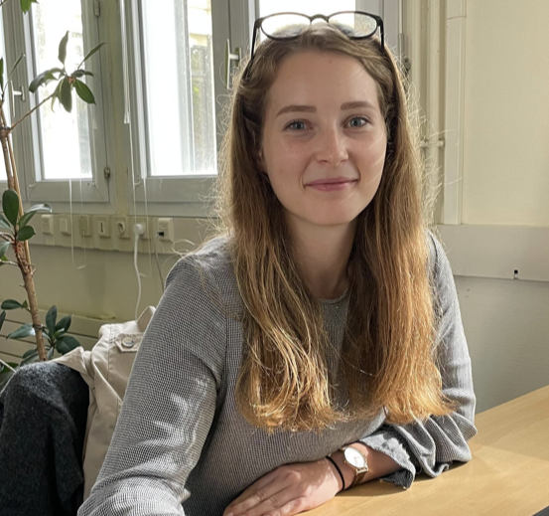
Studijně-pracovní pobyt v Rennes

Slide 10
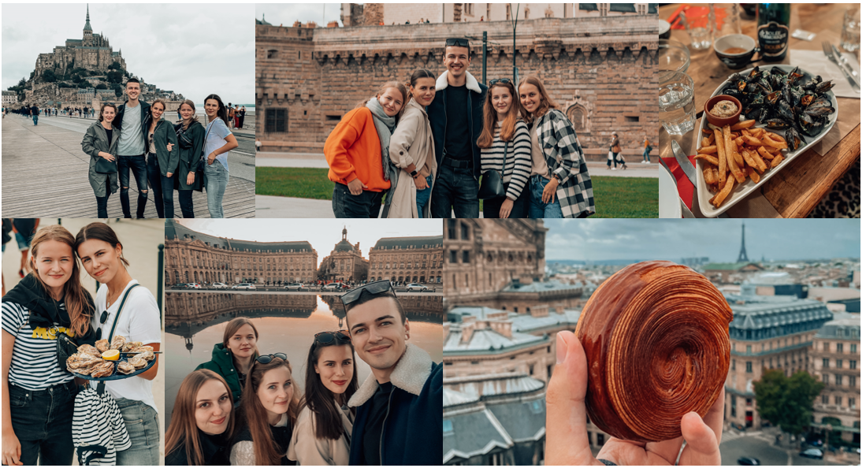
Studijně-pracovní pobyt v Rennes

Slide 11
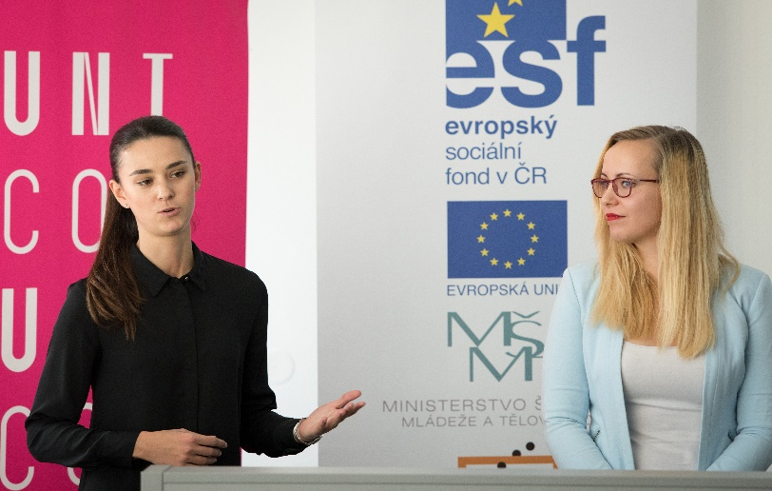
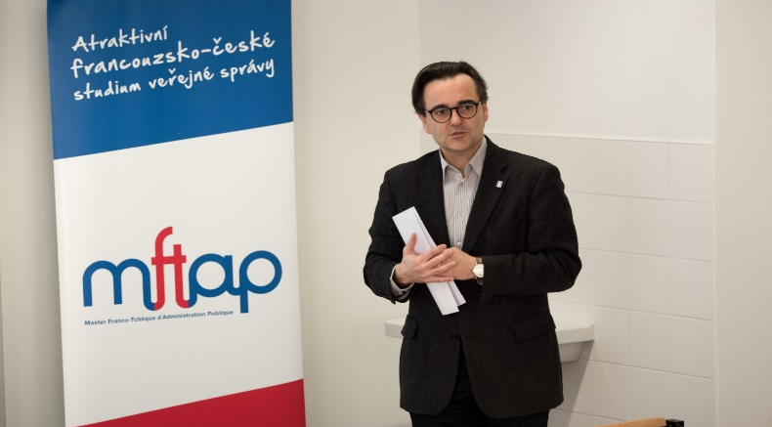
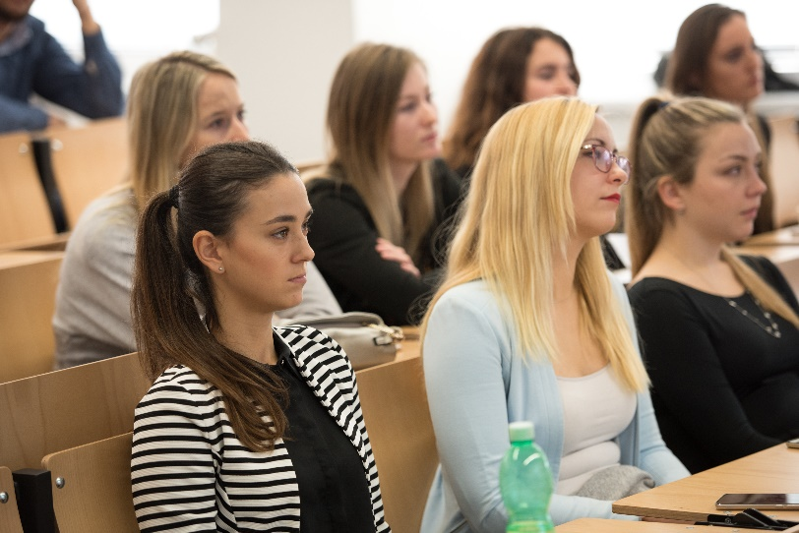
Workshop Stáže očima studentů

Slide 12
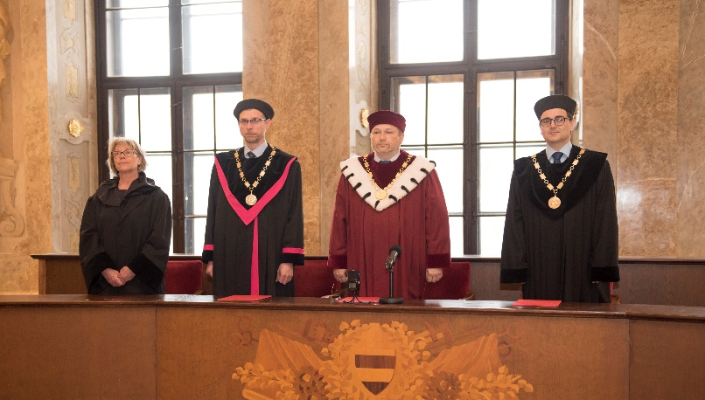
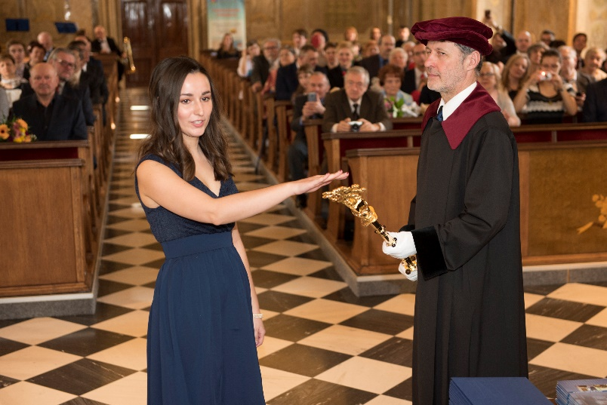
Promoce

Slide 13
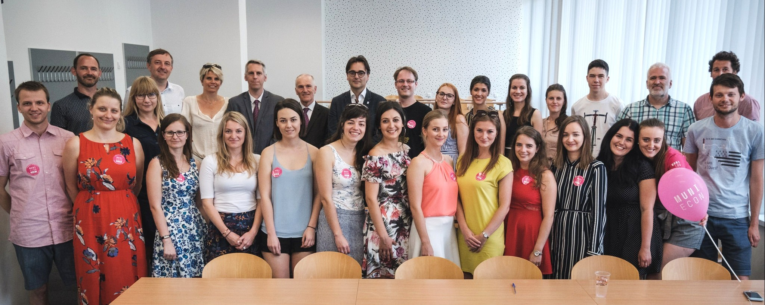
Děkuji za pozornost!
Studijní program s dlouholetou tradicí – Oslava 20. výročí MFTAP (15. června 2019)

